Slide 1


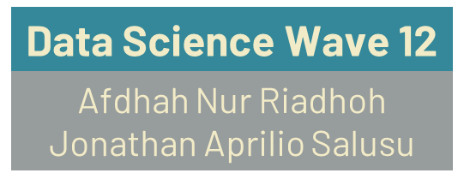
Analisis Sentimen
MENGGUNAKAN METODE
Neural Network &
Long Short Term
Memory

Slide 2




LATAR
BELAKANG
Analisis sentimen merupakan salah satu bagian dari studi text mining yang bisa disebut studi komputasi untuk melakukan klasifikasi terhadap pendapat, emosi, dan sikap seseorang terhadap entitas (Hudaya, Fakhrurroja and Alamsyah, 2019). Dalam era media sosial yang semakin berkembang, analisis sentimen menjadi kunci dalam memahami persepsi dan respons publik terhadap berbagai topik.
PENDAHULUAN
METODE PENELITIAN
HASIL & KESIMPULAN

Slide 3
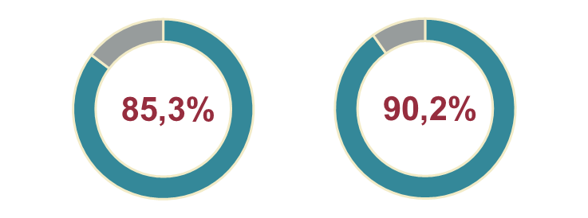
MENGAPA NEURAL NETWORK (NN) & LONG SHORT TERM MEMORY (LSTM) ?
Kemampuan dari masing-masing metode dalam memprediksi sentimen dari tweet menurut IEEE Transactions on Knowledge and Data Engineering.
Metode NN & LSTM menjadi pendekatan yang efektif untuk menganalisis sentimen pada data cuitan media sosial, sehingga memungkinkan pemahaman yang lebih mendalam tentang opini yang terkandung dalam teks.
NN
LSTM

Slide 4


RUMUSAN
MASALAH
Bagaimana melakukan penerapan analisis sentimen dengan menggunakan NN & LSTM untuk melakukan klasifikasi teks menjadi tiga kategori (positif, negatif, dan netral)?
Bagaimana akurasi dan efektivitas klasifikasi sentimen pada teks dengan menggunakan NN & LSTM?

Slide 5




TUJUAN
PENELITIAN
Memberikan akurasi dan efektivitas klasifikasi sentimen pada teks dengan menggunakan
NN & LSTM.
Melakukan penerapan analisis sentimen dengan menggunakan
NN & LSTM untuk melakukan klasifikasi teks menjadi tiga kategori (positif, negatif, dan netral).

Slide 6



DATA
LABEL
JUMLAH
POSITIVE
6416
NEGATIVE
3436
NETRAL
1148
Format FILE
TOTAL
11000
Klasifikasi

Slide 7
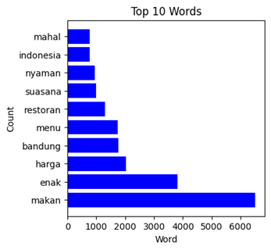
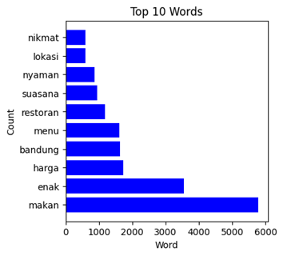
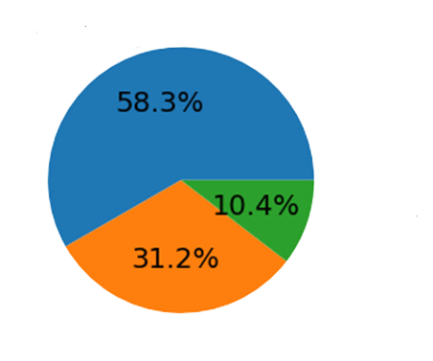
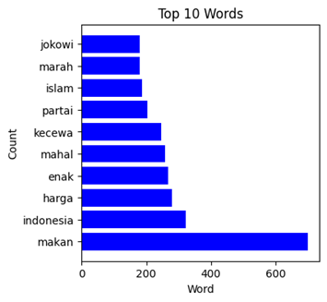
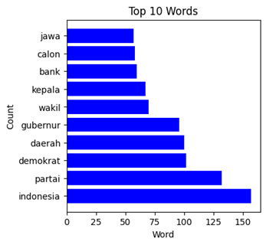
KONDISI
DATA
Visualisasi wordcloud
POSITIVE
Seluruh data
Label positif
NETRAL
NEGATIVE
KOMPOSISI LABEL
Label negatif
Label netral

Slide 8







TOOLS
YANG DIGUNAKAN
Python
Pandas
Sklearn
Tensorflow
Matplotlib
Seaborn
Flaskswagger
Base Programming
Language
Data Manipulation
& Analysis
Restful API Framework
& Documentation
Feature Extraction
Model Evaluation

Slide 9


LANGKAH
01
PENGERJAAN
Preprocessing Data
1.Lowercase Text
2.Remove Emoticon Byte
3.Only Retain Alphabet Character
4.Remove Excessive White Space
5.Remove Stopwords
6.Normalize “Alay Words”
7.Stemming Words
8.Feature Extraction
02
Model Building
03
Model Evalution
1.Dataset Split
2.Cross Validation
3.Model Definition
4.Model Visualization
1.Model Accuration
2.Model Evalution

Slide 10
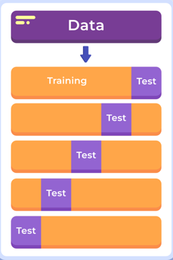
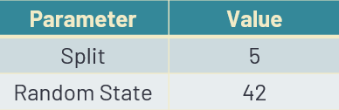
LANGKAH
PENGERJAAN
CROSS
VALIDATION

Slide 11
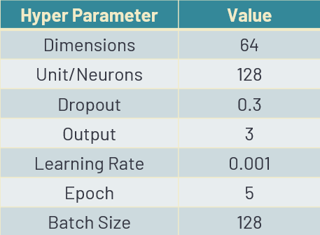
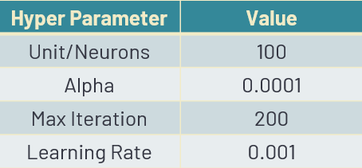
LANGKAH
PENGERJAAN
MODEL
DEFINITION
NN
LSTM

Slide 12
&
HASIL
KESIMPULAN

Slide 13
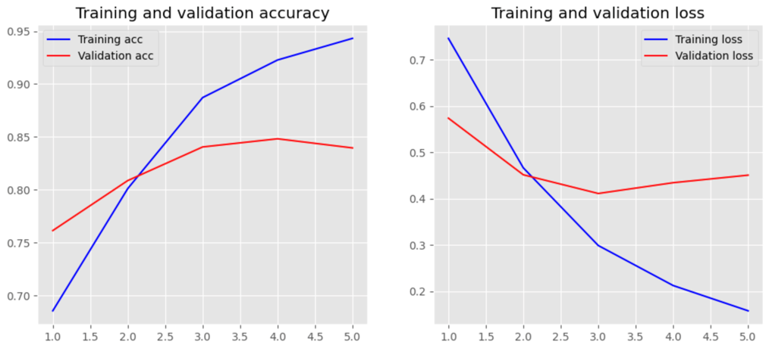
&
HASIL
KESIMPULAN
LSTM

Slide 14
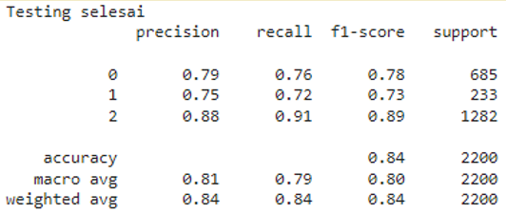
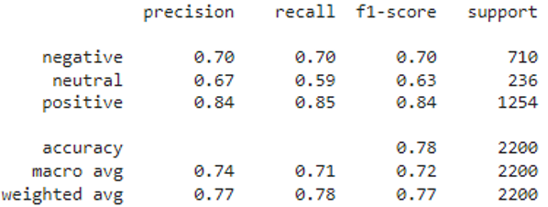
&
HASIL
KESIMPULAN
LSTM
NN
Perbandingan nilai accuracy dengan precision, recall dan f1-score pada label negative (kategori 0) dan label neutral (kategori 1) tidak terlalu memiliki perbedaan, namun keduanya mempunyai perbedaan atau selisih yang cukup jauh dengan data berlabel positif (kategori 2) menandakan data yang tidak seimbang. Meskipun begitu, nilai accuracy yang diperoleh cukup tinggi.
Model NN pada label negative terdapat selisih yang cukup jauh. Nilai recall rendah menandakan model pembelajaran mesin tidak mampu menemukan data berlabel netral yang sebenarnya. Dengan kata lain, model cenderung salah dalam memprediksi data label netral. Dikarenakan nilai precision dan recall yang rendah, mengakibatkan nilai f1-score yang rendah.

Slide 15
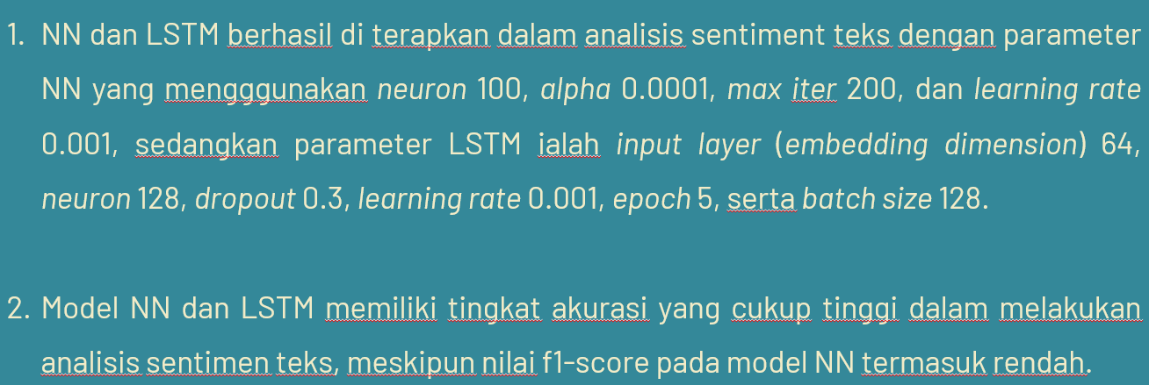
&
HASIL
KESIMPULAN

Slide 16

THANK YOU
FOR YOUR ATTENTION

